Slide 1

『沒有地方』(路 2:4-7)
12˙20˙2015
薛忠勇 弟兄
主日信息

Slide 2
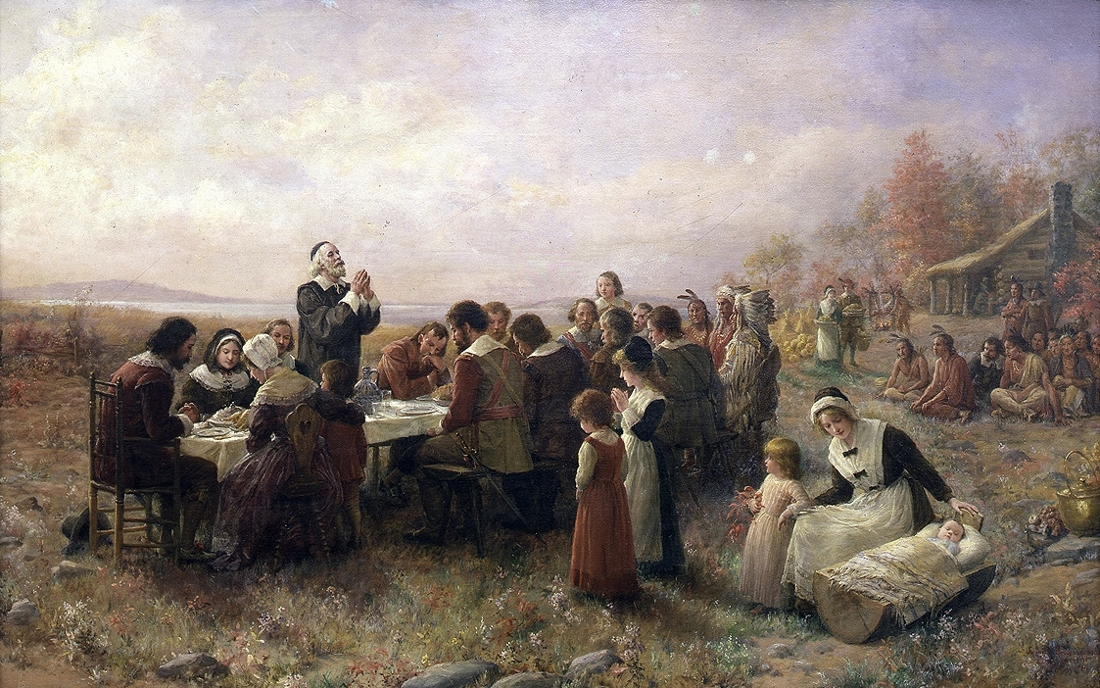

上帝啊
謝謝祢

Slide 3

耶穌啊，歡迎祢！

Slide 4



Slide 5





Slide 6
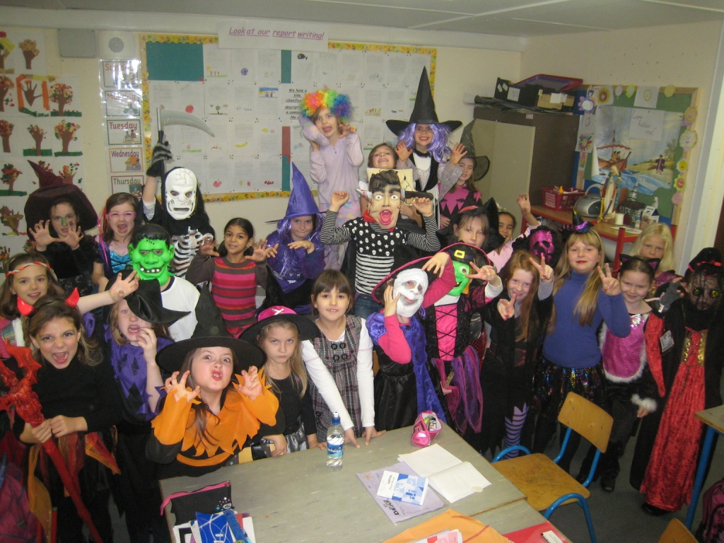
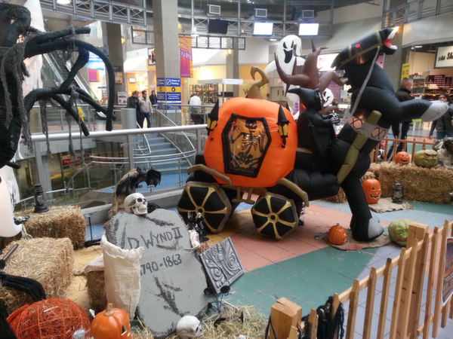

Slide 7




Slide 8
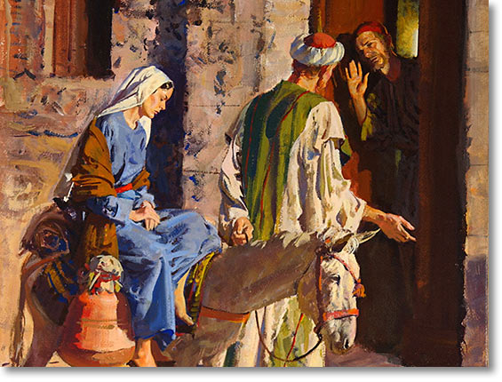

客店
沒地方
Jesus was born here!
耶穌的出生點！

Slide 9



Slide 10



Slide 11


Jesus

Slide 12


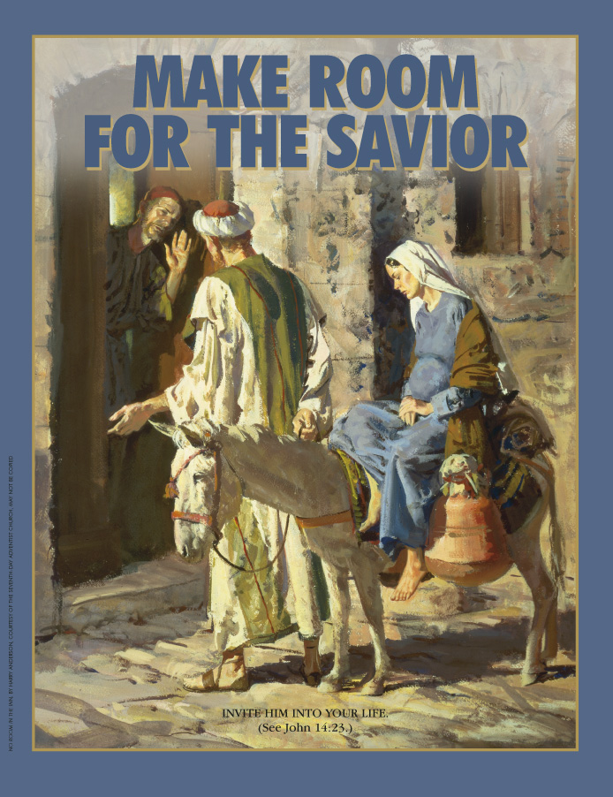
萬心為主預備地方

Slide 13
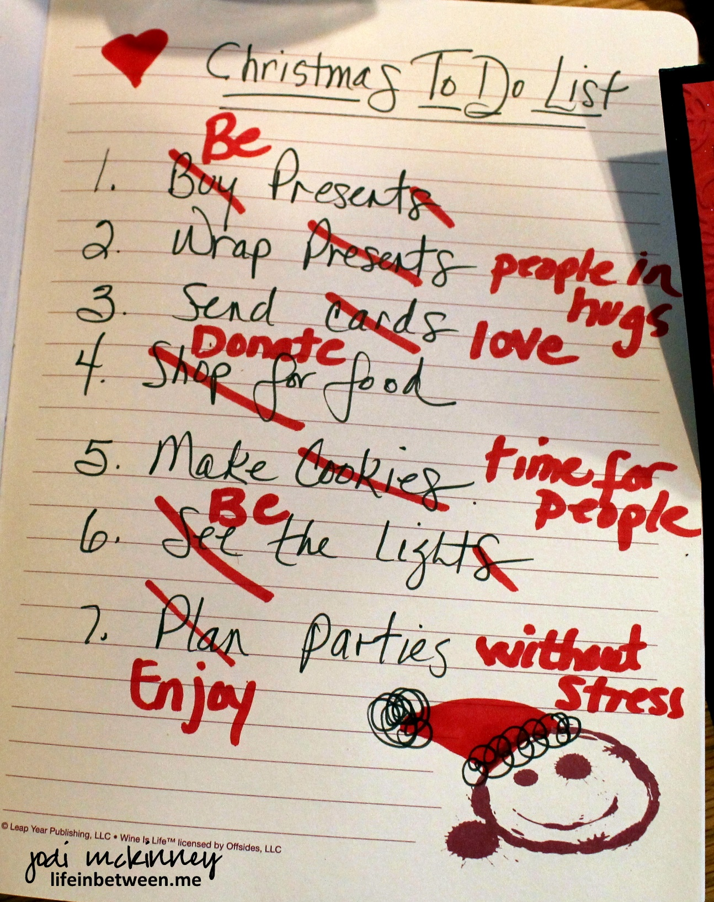


8. Go Skiing

Slide 14
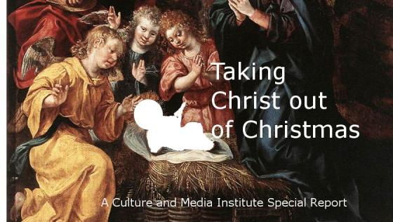
You left with a Mas Mess

Slide 15



Slide 16



Slide 17

客滿，對不起，耶穌，沒有地方

Slide 18

若聖誕不在你心中，
你也絕不會在聖誕樹底下找到！
If Christmas is not in your heart,
You won’t find it under the tree.

Slide 19
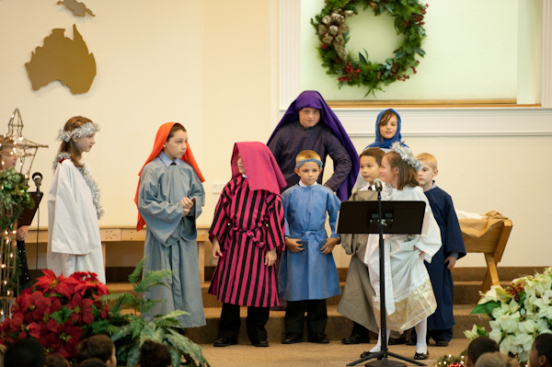

Slide 20

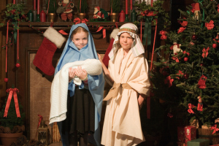
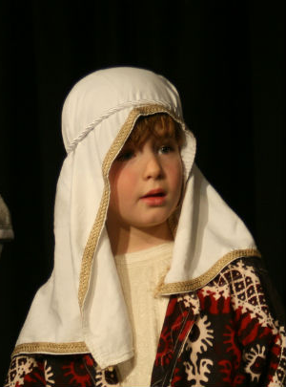
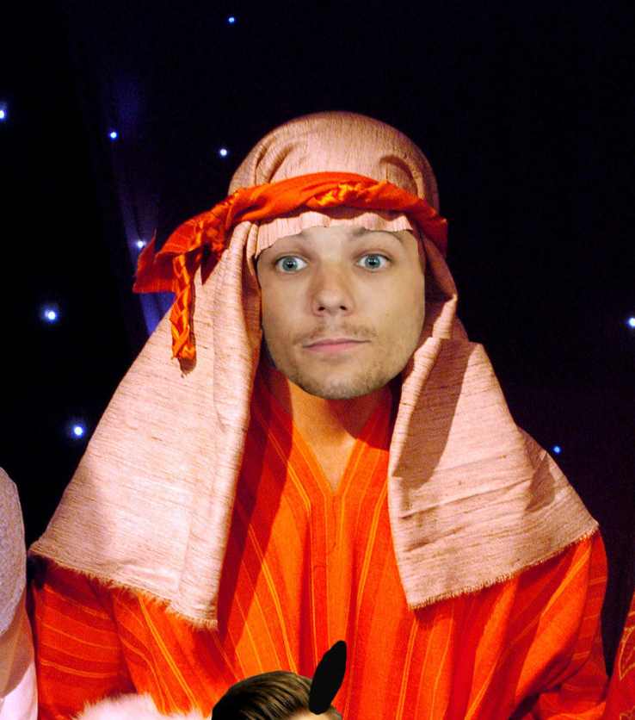
No, don’t go.
You can have my room.

Slide 21
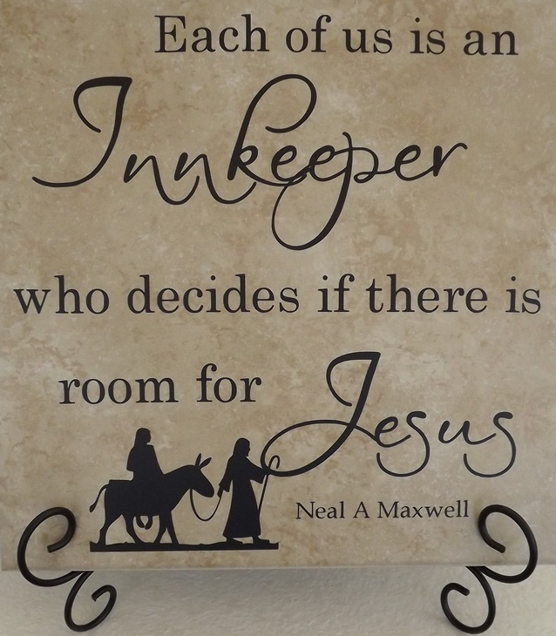
在昔日，我主為罪人降生撇榮冕離天上寶座；
在大衛之城，一窮苦馬棚，有空處作為主居所。
狐狸尚有洞，飛鳥亦有窩困乏時能安然居住；
惟我主耶穌，願承受辛苦，在世間無枕首之處。
求來到我心，主耶穌，
在我心，有空處為祢。

Slide 22

Advent
預臨期

Slide 23


Slide 24

看哪！我站在門外叩門...

Slide 25


